Slide 1
Pertemuan ke-6 – Keamanan Hayati dalam Terapi Gen
Dr.Henny Saraswati, S.Si, M,Biomed

Slide 2
Kemampuan akhir yang diharapkan
Mahaiswa dapat menjelaskan pentingnya keselamatan hayati dalam pelaksanaan terapi gen.
Mahasiswa dapat menjelaskan mutagenesis dalam terapi gen.

Slide 3
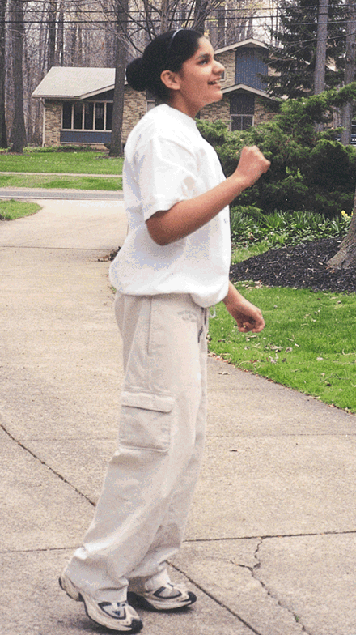
Kasus- keberhasilan terapi gen
Ashanti de Silva

Slide 4
Kasus kegagalan terapi gen
Jesse Gelsinger
Jesse secara sukarela mengikuti uji klinis terapi gen untuk mengobati penyakit hati langka, Ornithine Transcarbamylase (OTC)
Respon imun tubuhnya bereaksi terhadap vektor adenovirus
Menyebabkan Jesse mengalami koma dan akhirnya meninggal dunia.

Slide 5
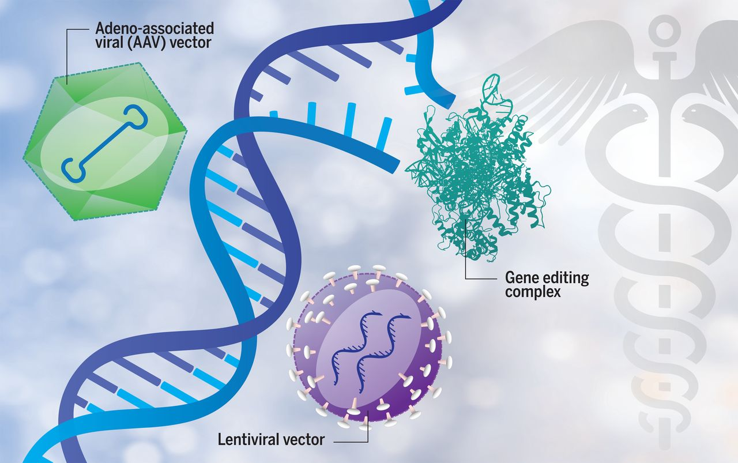
Pertanyaan yang muncul
Apakah Terapi Gen itu aman?
Apakah manfaat terapi gen
sebanding dengan risikonya?

Slide 6
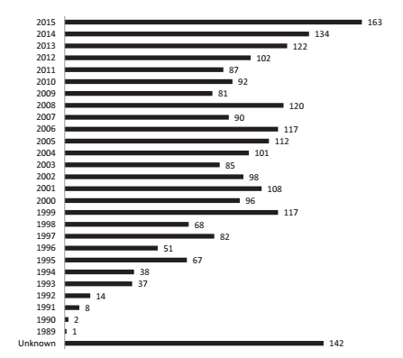
Fakta-fakta mengenai terapi gen
Terdapat peningkatan jumlah uji klinis terkait terapi gen dari tahun ke tahun
(Hanna, 2017, J. Mark. Access Health Policy)

Slide 7
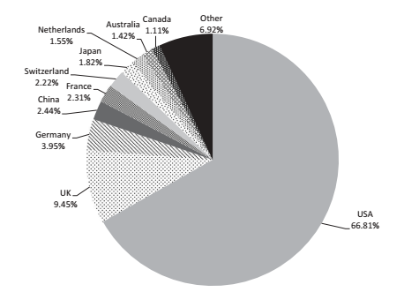
Fakta-fakta mengenai terapi gen
Beberapa negara telah melakukan uji klinis untuk terapi gen
(Hanna, 2017, J. Mark. Access Health Policy)

Slide 8
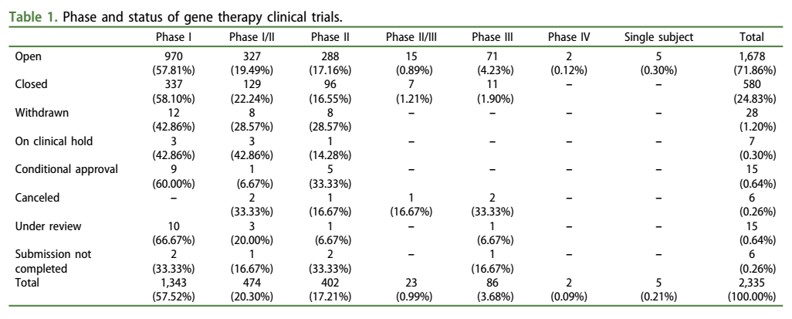
Fakta-fakta tentang terapi gen
Sebagian besar uji klinis untuk terapi gen disetujui
(Hanna, 2017, J. Mark. Access Health Policy)

Slide 9
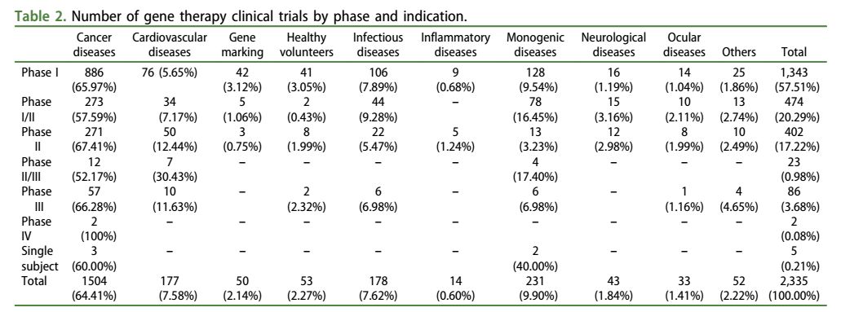
Fakta-fakta tentang terapi gen
Sebagian besar uji klinis dilakukan untuk pengobatan penyakit kanker
(Hanna, 2017, J. Mark. Access Health Policy)

Slide 10
Kesimpulannya?

Slide 11
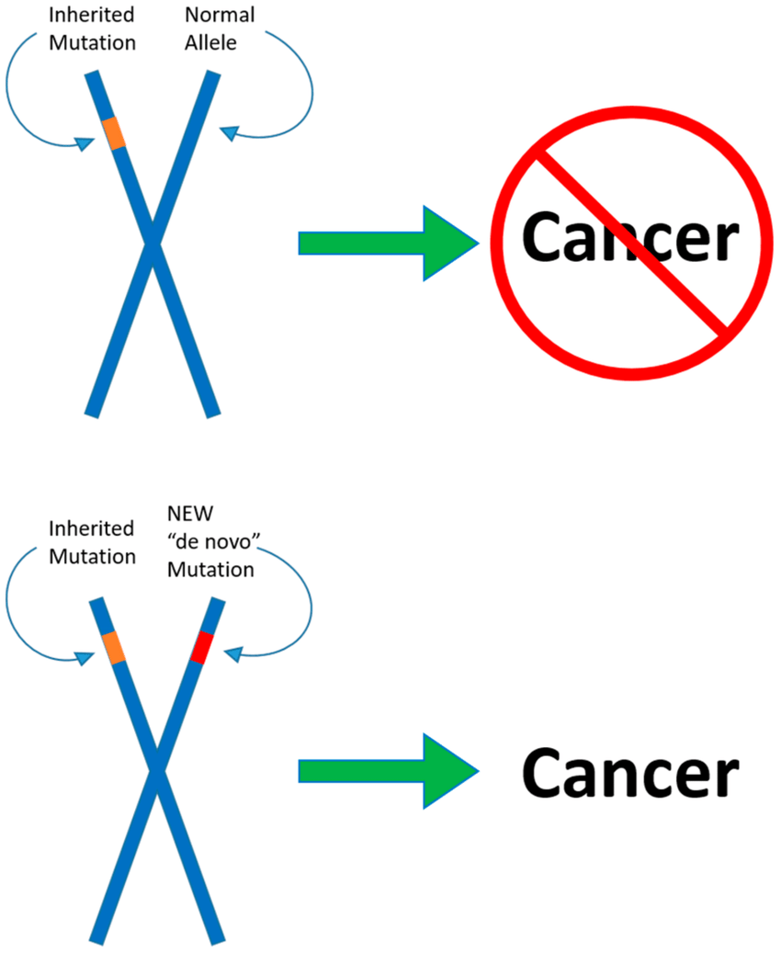
Apa yang menjadi perhatian dalam keselamatan hayati di terapi gen?
Adanya mutasi pada gen akibat insersi gen baru
Mutasi terjadi apabila gen baru yang dimasukkan letaknya berdekatan dengan bagian promoter atau enhancer

Slide 12
Keselamatan hayati untuk terapi gen dimaksudkan untuk
Menghasilkan terapi gen yang spesifik menuju ke sel target
Tidak menghasilkan virus baru
Mengetahui respon imun terhadap gen baru (transgene) dan vektornya
Menghindarkan terjadinya mutasi pada germ-line cell
Menghindarkan penyebaran vektor ke seluruh tubuh yang berdampak buruk

Slide 13
BEBERAPA HAL YANG BISA DILAKUKAN UNTUK MENGHINDari mutasi gen (genotoksisitas)
Pemetaan tempat insersi gen pada genom
Bisa dengan beberapa perangkat lunak seperti IntegrationMap, SeqMap dan QuickMap
Mengkarakterisasi genom yang telah dimodifikasi
Dengan metode microarray
Analisis Transcriptome dan Epigenome
Dengan perangkat lunak Gene Ontology, Genomic and Bioinformatics

Slide 14
Adakah tindakan-tindakan lain untuk meminimalisasi genotoksisitas?
Menggunakan vektor yang tidak dapat bereplikasi
Vektor yang bisa inaktivasi secara otomatis (sel-inactivating)
Chromatin insulator → kromatin diselimuti
Penemuan vektor baru
Memaksimalkan penggunaan vektor non-virus

